Slide 1
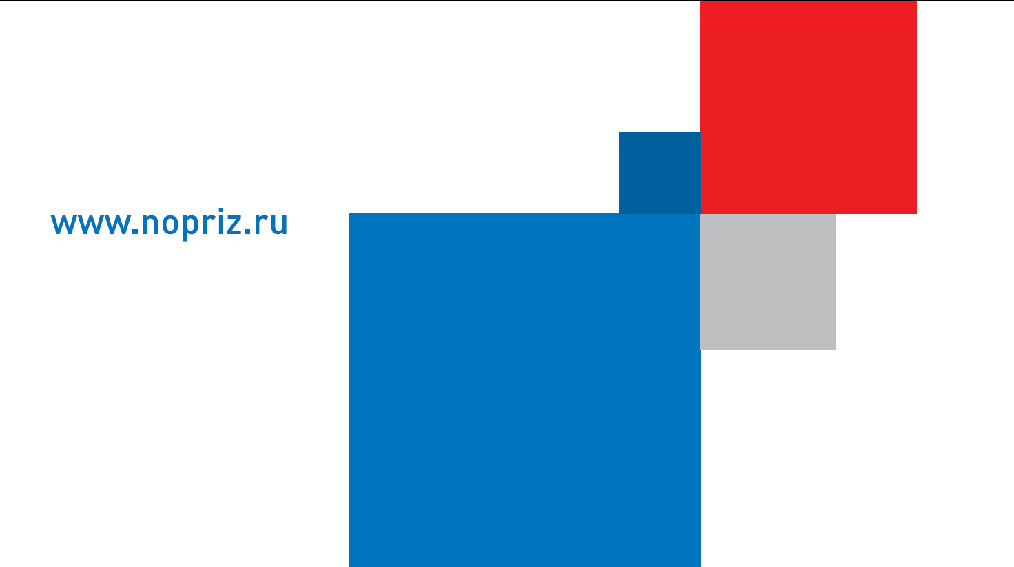
РИСФ 2017
Реформа строительной отрасли: жизненный цикл строительного объекта
Первый Вице-президент
Шамузафаров А.Ш.

Slide 2
ОБЩЕЕ СОСТОЯНИЕ ЭКОНОМИКИ СТРОИТЕЛЬНОЙ ОТРАСЛИ И ЖКХ
Доля строительной отрасли, промышленности стройматериалов и ЖКХ ~ 16-17% ВВП;
Общее число предприятий строительной отрасли – 235, тыс. из них 223 тыс. (94,8%) - в частной собственности.
Из общего числа в СРО в целом состоят 155 тыс. предприятий, в том числе:
в строительных СРО состоят свыше 120 тыс. предприятий;
в проектных и изыскательских СРО – свыше 54 тыс. предприятий;
(часть предприятий одновременно состоят в СРО различных видов).
Предприятия строительной индустрии и промышленности строительных материалов – 99% в частной собственности;
Доля государственных инвестиций в основные фонды – 14%, негосударственных – 86%.
Объем работ по виду деятельности «строительство» за 2016 год – около 6,2 трлн. руб.
Кроме того, не учтено примерно 1,5 трлн. руб., затраченных населением на малоэтажное строительство и отделку жилья.
Доля госкапвложений - 1,3 трлн. руб. (17%).
Распределение инвестиций в жилищное строительство: частные – 88,5%, государственные – 7,1%, прочие 4,4
(годовой объем около 4 трлн. руб.)
Годовой оборот в ЖКХ – свыше 4 трлн. руб.
В строительстве – не полное соответствие структуры собственности и инвестиций существующей системе регулирования строительной деятельности
* по данным Росстата по состоянию на 31.12.2016 г.

Slide 3
СОСТОЯНИЕ ЭКОНОМИКИ ЖИЛИЩНОГО СТРОИТЕЛЬСТВА
Распределение инвестиций в 2015 году в жилищное строительство:
частные – 88,5%, государственные – 7,1%, прочие 4,4% (годовой объем около 4 трлн. руб.)
Структура жилищного фонда по формам собственности (Росстат)
Наименование показателей | Ед. изм. | 1988 | 1990 | 2015
Всего жилищный фонд, в т.ч.: | млн. кв. м | 2320 | 2425 | 3581
Государственный и муниципальный | - “ - | 1674 (72,2%) | 1622 (66,9%) | 336 (9,4%)
Частный | - “ - | 634 (27,3%) | 791 (32,6%) | 3232 (90,2%)
Прочий | - “ - | 12 (0,5%) | 12 (0,5%) | 13 (0,4%)
Ввод жилья в 2015 г. – 85,3 млн. кв. м, из них за счет бюджетных средств - 7,3%. За 2016 г. ввод – 80,2 млн. кв. м (94% к 2015 году)
Рост жилищного фонда в основном осуществляется за счет частных инвестиций, в т. ч. индивидуального жилищного строительства

Slide 4
СТИМУЛИРОВАНИЕ СПРОСА НА РЫНКЕ ЖИЛИЩНОГО СТРОИТЕЛЬСТВА
ЖИЛИЩНОЕ СТРОИТЕЛЬСТВО И ЖИЛИЩНАЯ ПОЛИТИКА – ЛОКОМОТИВ РАЗВИТИЯ ЭКОНОМИКИ
Государственные институты развития: Фонд реформирования ЖКХ - механизм социальной поддержки населения
АИЖК - рыночный механизм
Госпрограмма "Обеспечение доступным и комфортным жильем и коммунальными услугами граждан РФ"
Прогноз
В экономике России
сохраняется стабильно высокий ввод жилья.
Население финансирует приобретение жилья и оплату ЖКХ
в год на 7 трлн. руб.
80,2
90,0
Факт
85,3
Обеспечивающие и регулирующие механизмы:
самофинансирование, самоокупаемость, самоуправление, саморазвитие и саморегулирование государственная поддержка отдельных категорий граждан

Slide 5
РАЗВИТИЕ ТЕРРИТОРИЙ ЗАСТРОЙКИ ГОРОДОВ И ИНЫХ ПОСЕЛЕНИЙ
1712,8 млн. га
19,5 млн. га
Территория РФ 1712,5 млн. га
Территория населенных пунктов 19,5 млн. га
Увеличение территории: под застройку - до 6,5 млн. га;
населенных пунктов до 24 млн. га
Жилищный фонд РФ
3,6 млрд.кв.м
5,0 млрд.кв.м
2016 г. 2030 г.
Подготовка территории под застройку в объемах, сопоставимых с площадями под существующей застройкой, потребует радикального изменения документации территориального планирования

Slide 6
СТИМУЛИРОВАНИЕ СПРОСА НА РЫНКЕ ЖИЛИЩНОГО СТРОИТЕЛЬСТВА
СТРУКТУРА ЦЕН И СЕБЕСТОИМОСТИ СТРОИТЕЛЬСТВА ЖИЛЬЯ
СТРУКТУРА СЕБЕСТОИМОСТИ
СТРОИТЕЛЬСТВА ЖИЛЬЯ
СТРУКТУРА ЦЕН ЖИЛЬЯ

Slide 7
ПОЛНЫЙ ЖИЗНЕННЫЙ ЦИКЛ СТРОИТЕЛЬНОГО ОБЪЕКТА
Ликвидация
Технико-экономическое обоснование проекта, включая инвестиционный компонент
Снос-утилизация
Предпроект
Эксплуатация
Изыскания
Проектирование
Проектно-сметная документация
Эксплуатационные расходы ремонта
Строительство
Авторский надзор

Slide 8
ТЕНДЕНЦИИ ДЕВАЛЬВАЦИИ ПРОЕКТИРОВАНИЯ
Россия
СССР
6 %
15%
15%
2 %
Доля проектной стадии в капитальных затратах на строительство
конец ХХ в. 2017 год
За 25 лет удельная стоимость архитектурно-строительного проектирования в России резко сократилась, а капитальные вложения увеличились.
Мировая практика демонстрирует обратную тенденцию.

Slide 9
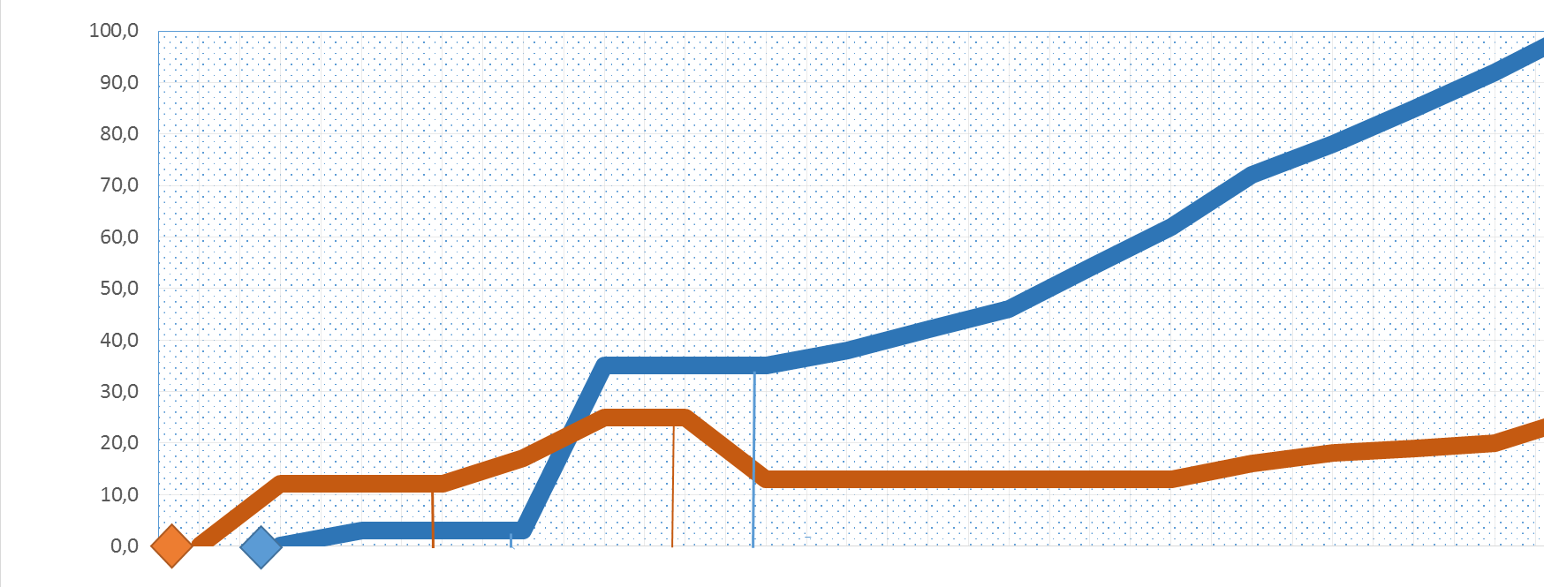
График повышения экономической эффективности объекта
ЖИЗНЕННЫЙ ЦИКЛ ОБЪЕКТА КАПИТАЛЬНОГО СТРОИТЕЛЬСТВА
Предложение НОПРИЗ
Существующая практика
ЭКСПЛУАТАЦИЯ
Показатели стоимости
СТРОИТЕЛЬСТВО
ИЗЫСКАНИЯ
ПРОЕКТИРОВАНИЕ
ТЭО
Продолжительность цикла

Slide 10
ОСНОВНЫЕ РЕЗУЛЬТАТЫ ПОВЫШЕНИЯ ЭФФЕКТИВНОСТИ ПРОЕКТИРОВАНИЯ
ПРИ ВНЕДРЕНИИ ТЕХНИКО-ЭКОНОМИЧЕСКИХ ОБОСНОВАНИЙ
Сокращение сроков проектирования;
Повышение качества изысканий и проектной документации;
Принятие эффективных инвестиционных и градостроительных решений;
Создание бесконфликтной среды жизнедеятельности;
Возможность общественных обсуждений обоснованности проектных решений;
Повышение качества планирования капитальных вложений;
Обоснование предельной справедливой цены проекта;
Выбор эффективного инвестиционного решения на многовариантной основе.

Slide 11
Спасибо за внимание

